Slide 1
Projeto Final - Introdução à Ciência de Dados
Gabriel Rios Davi Vechi Bruno Soares João Vaz

Slide 2
Análise dos acidentes em vias brasileiras em 2025
Nossa análise fala sobre os principais acidentes, causas, fatalidades etc. Os dados foram extraídos do Dados Abertos do Gov.br.
Os dados comentados dizem a respeito do ano de 2025 e iremos comentá-los acerca das estatísticas observadas a partir de gráficos e faremos conclusões finais.

Slide 3
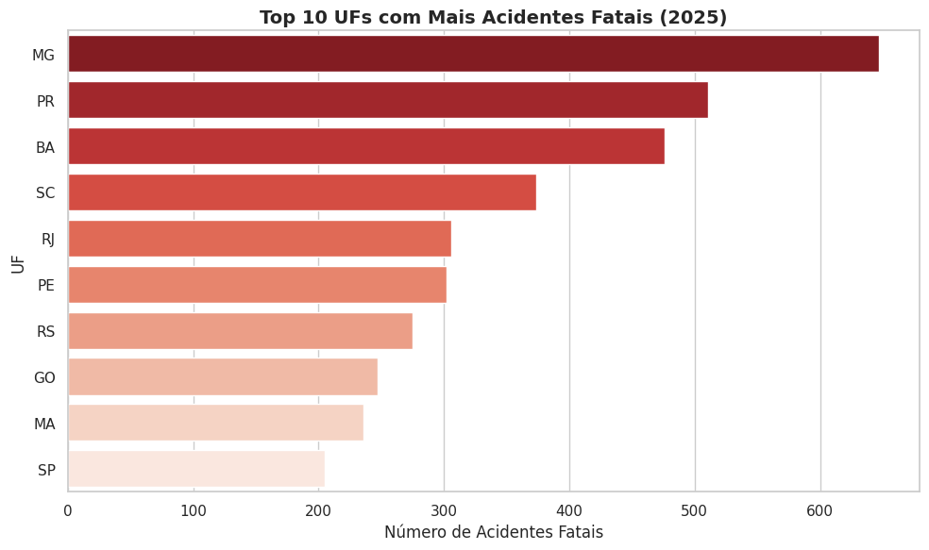
Quais são as 10 UFs com mais acidentes fatais?
Interpretação
Minas Gerais (MG) lidera com folga o ranking de acidentes com mortes, seguido por Paraná (PR) e Bahia (BA).
Fato curioso: Apesar de São Paulo ter uma das maiores frotas, o rigor e as características das rodovias paulistas (muitas sob concessão) a deixam na 10ª posição em fatalidades registradas pela PRF.

Slide 4
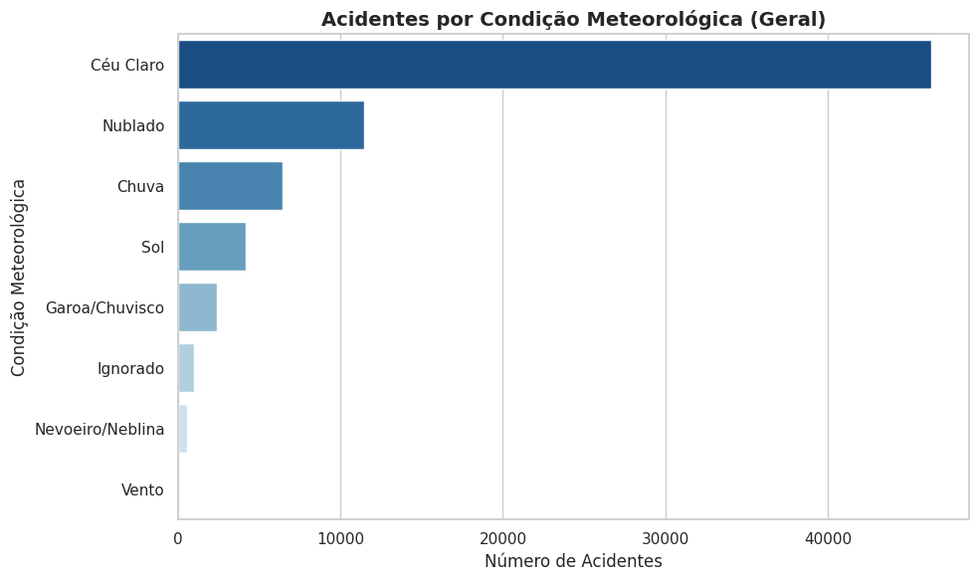
Qual condição meteorológica ocorrem mais acidentes?
Interpretação
A esmagadora maioria dos acidentes acontece com o tempo em condições ideais (Céu Claro). Isso indica que a imprudência ou a distração humana pesam muito mais do que fatores climáticos adversos, já que o tempo bom traz uma falsa sensação de segurança que induz ao excesso de velocidade.

Slide 5
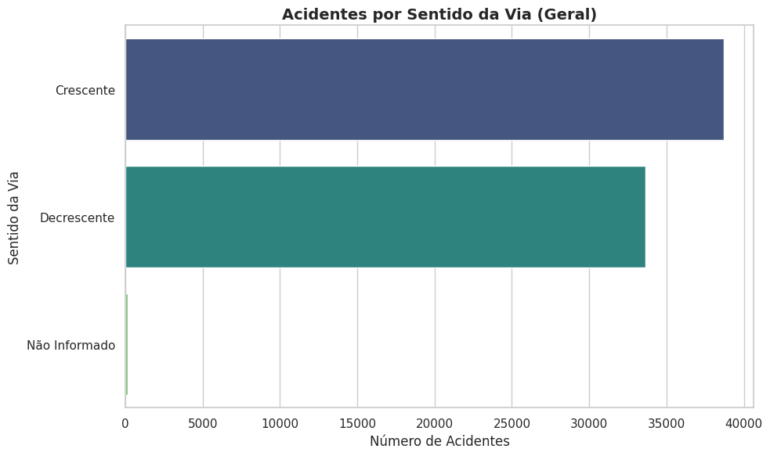
Qual sentido da via ocorrem mais acidentes?
Interpretação
O sentido Crescente da via registra um volume ligeiramente maior de acidentes em comparação ao sentido Decrescente.

Slide 6
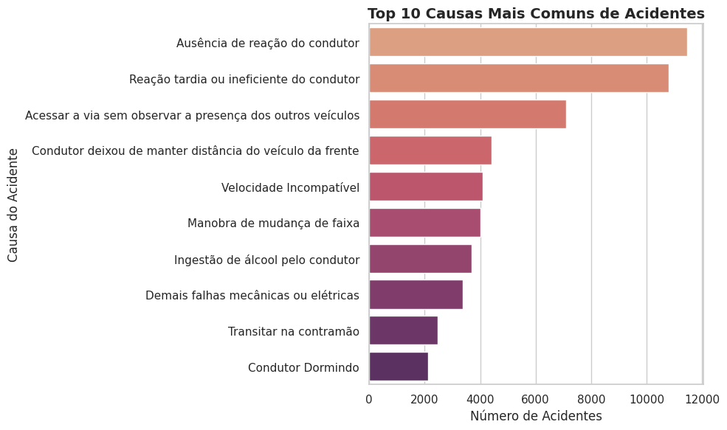
Qual a causa de acidentes mais comum?
Interpretação
A principal causa registrada é a Ausência de reação do condutor (distração, uso de celular), seguida bem de perto por Reação tardia ou ineficiente do condutor. Juntas, as falhas de atenção dominam as ocorrências.

Slide 7
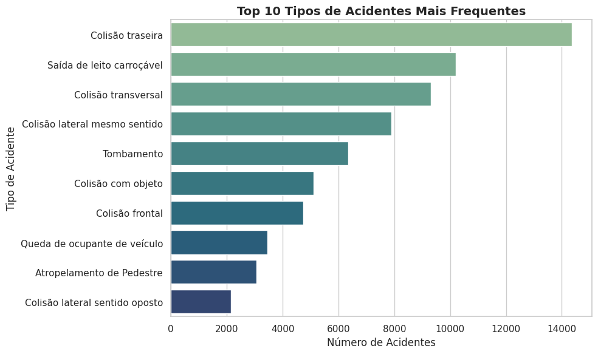
Qual o tipo de acidentes que mais ocorre?
Interpretação
A Colisão traseira é o tipo de acidente disparado mais comum (geralmente ligada à falta de distância de segurança e reações tardias), seguida por Saída de leito carroçável (quando o veículo sai da pista) e Colisão transversal.

Slide 8
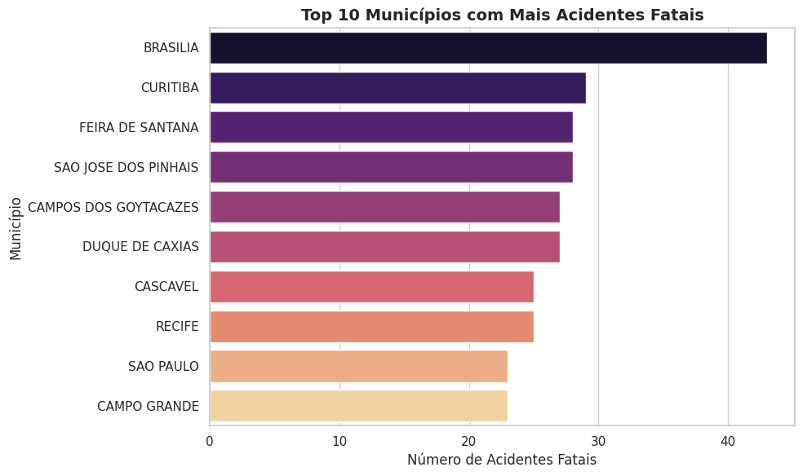
Quais são 10 municípios que mais tem acidentes fatais?
Interpretação
Brasília (DF) aparece no topo da lista com o maior número de acidentes com óbitos nas rodovias federais que cortam a região, seguida por Curitiba (PR), São José dos Pinhais (PR) e Feira de Santana (BA).

Slide 9
Conclusões finais
1. O fator humano e a distração superam os fatores climáticos e estruturais
Existe um senso comum de que a maioria dos acidentes graves acontece sob chuva forte ou neblina. Os dados provam o oposto: a esmagadora maioria ocorre com Céu Claro (Gráfico 2). Quando alinhamos isso ao fato de que as principais causas são a Ausência de reação ou Reação tardia do condutor (Gráfico 4) — grandes indícios de distração por uso de celular ou cansaço —, fica evidente que o comportamento humano e a falsa sensação de segurança do tempo bom são os maiores perigos nas rodovias.

Slide 10
Conclusões finais
2. A falta de distância de segurança é o erro de conduta mais comum
O tipo de acidente mais frequente disparado é a Colisão Traseira (Gráfico 5). Esse dado está diretamente ligado à quarta causa mais comum: "Condutor deixou de manter distância do veículo da frente" (Gráfico 4). Isso mostra um padrão claro de comportamento de risco no trânsito brasileiro: motoristas trafegando muito próximos uns dos outros em velocidades que inviabilizam uma frenagem de emergência a tempo.

Slide 11
Conclusões finais
3. O risco de morte está concentrado em eixos de grande fluxo de carga e perímetros urbanos rodoviários
Embora o volume geral de pequenos acidentes aconteça em qualquer lugar, a letalidade tem alvos certos:
A nível estadual: Minas Gerais (MG), Paraná (PR) e Bahia (BA) lideram os acidentes fatais (Gráfico 1). São estados gigantescos, que servem como os principais corredores de escoamento de carga do país e possuem malhas rodoviárias federais extensas e desafiadoras.

Slide 12
Conclusões finais
3. O risco de morte está concentrado em eixos de grande fluxo de carga e perímetros urbanos rodoviários
A nível municipal: Cidades como Brasília (DF), Curitiba (PR) e São José dos Pinhais (PR) no topo da lista (Gráfico 6) evidenciam o perigo dos perímetros urbanos das rodovias federais (as BRs que cortam grandes cidades), onde o tráfego pesado de longa distância se mistura com o trânsito local de alta velocidade, gerando colisões muito mais severas e fatais.

Slide 13
Obrigado!

